Slide 1


Зимний пришкольный лагерь
« Веселые пингвинята»
МБОУ « Чепчуговская СОШ»
Начальник лагеря: Каримова А.А
Время работы : с 29.12.14-6.01.2015г.

Slide 2

Участники смены-25 детей из малообеспеченных, многодетных .неполных семей, дети –инвалиды.
Цели смены:
1.Обеспечение благоприятных условий для сохранения физического и духовного здоровья детей, корректировка и устранение отрицательных качеств личности.
2.Творческая реализация. Выявление способностей и возможностей ребенка.
3.Воспитание и развитие свободной жизнелюбивой, талантливой личности, обогащенной знаниями о природе и человеке, готовой к созидательной творческой деятельности и нравственному поведению.

Slide 3

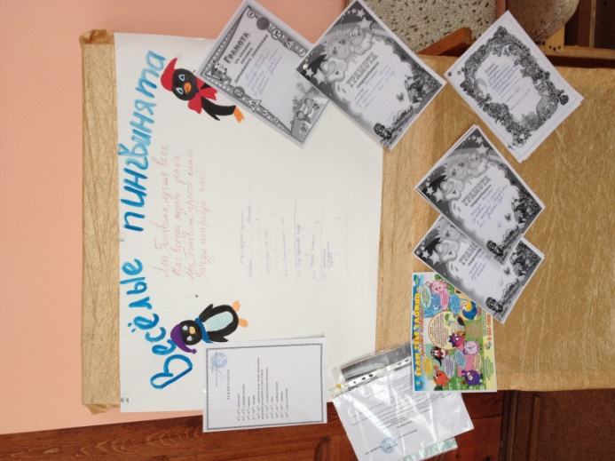
1 день «В кругу друзей» 29.12.14
Проведена торжественная линейка- лагерная смена открыта.
Дети участвовали в работе по определению названия,девиза и лагерной песни.
Название лагеря: «Веселые пингвинята»
Девиз: Мы, Пингвины лучше всех.
Нас всегда ждет успех.
Мы Пингвины просто класс,
Не найдете лучше нас!
Песня: Всё на свете знает эта стая,
Ширятся их знания и кругозор.
Джаз пингвины знают, Баха знают,
Стихи пингвины знают и знают спорт.
Стихи пингвины знают и знают спорт.
И с людьми пингвины ходят рядом,
Слушают усердно каждый день “эфир”.
И теперь пингвины людям рады,
Ведь люди для пингвинов открыли мир.
Ведь люди для пингвинов открыли мир.
Ведь люди для пингвинов открыли мир

Slide 4
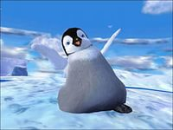
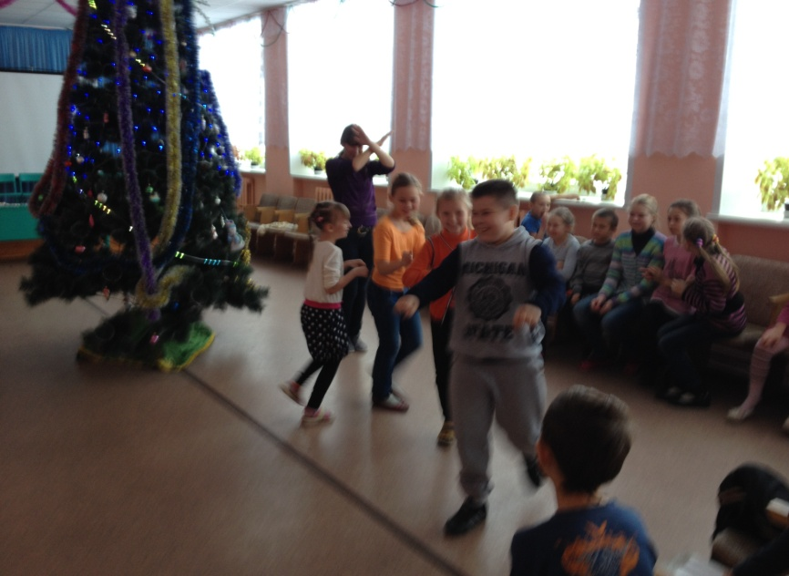
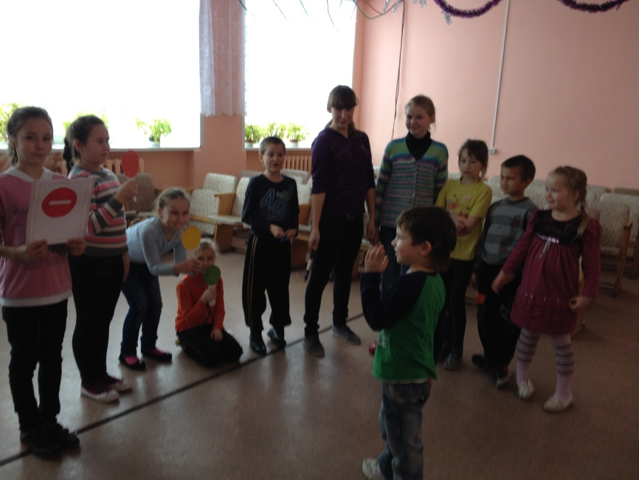
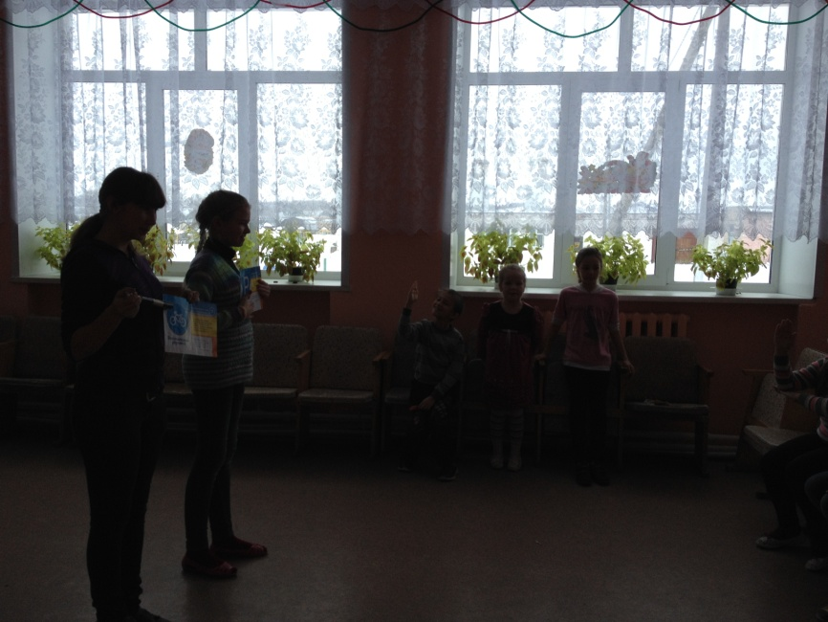
2 день « Ребенок –главный пассажир» 30.12.14
Цель мероприятий.
Расширение знаний детей о правилах дорожного движения, формирование культуры безопасности детей, развитие у них инициативности и самостоятельности.

Slide 5
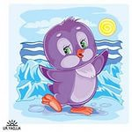
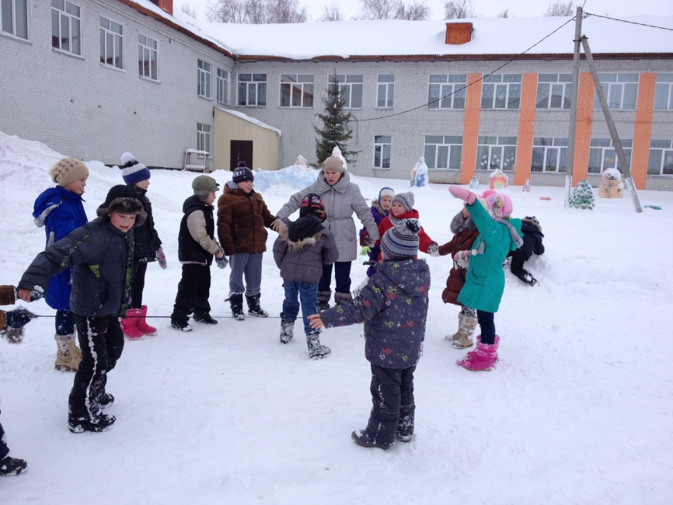
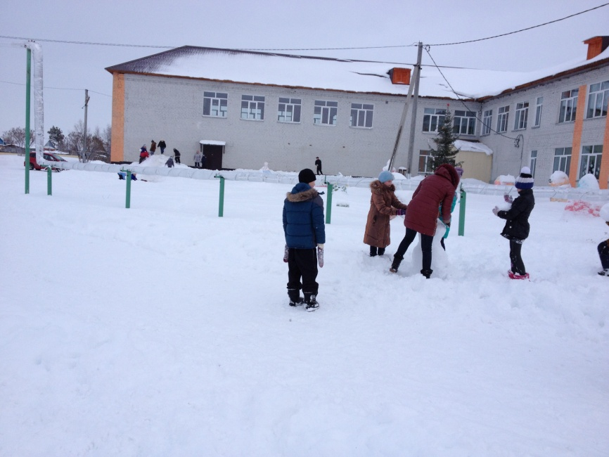
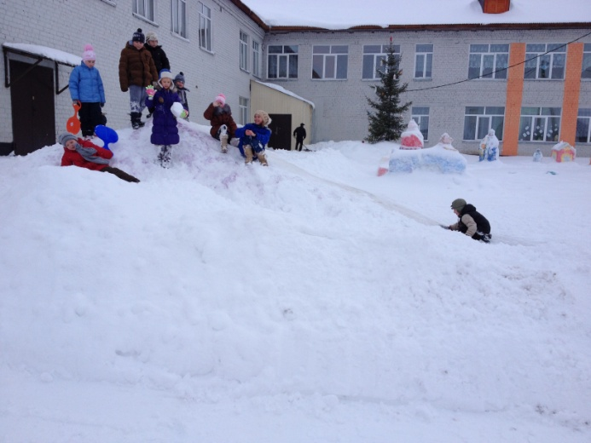
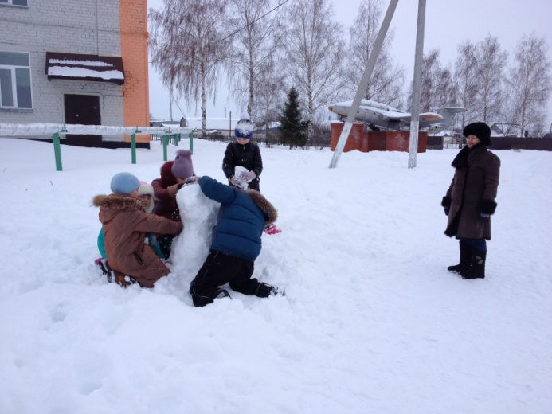
3 день « В здоровом теле, здоровый дух» 31.12.14
Цель мероприятий:
Цели:
1.Закрепить ранее полученные знания по сохранению и укреплению здоровья.
2.Показать преимущества здорового образа жизни, вызвать у детей желание заниматься спортом.
3.Воспитывать общую культуру здоровья.

Slide 6

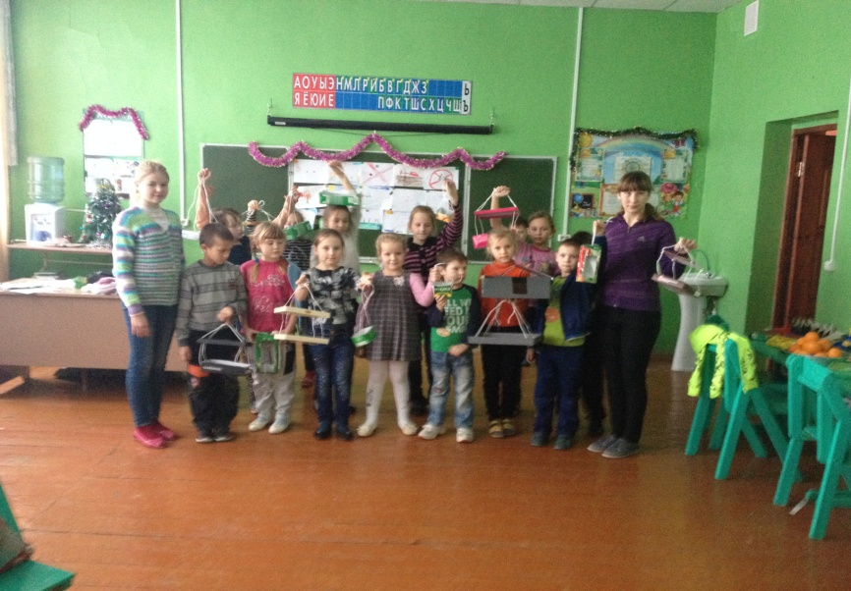
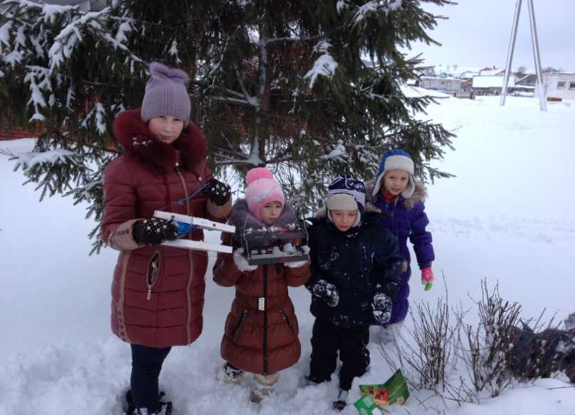
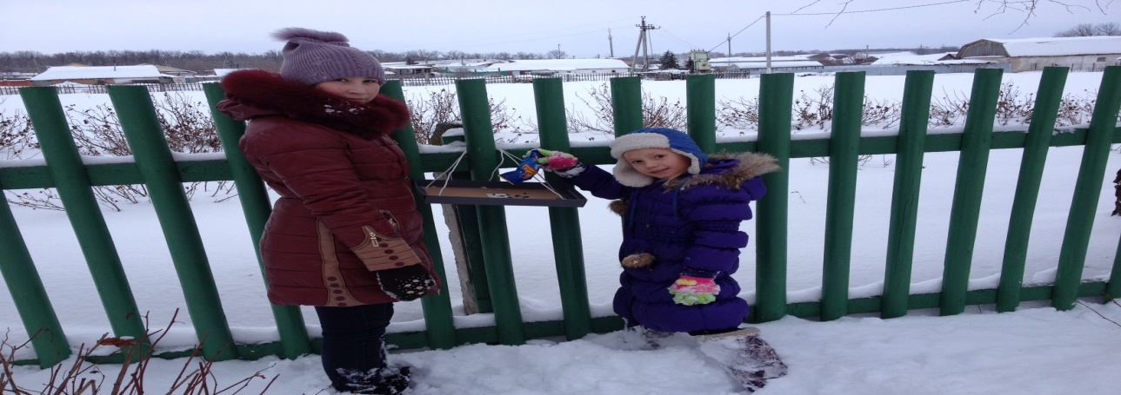
4 день «Пернатые наши друзья» 2.01.15
Цель мероприятий:
Цели:
1.Развивать экологическую культуру детей.
2.Вызвать желание, потребность в общении с птицами, чувство сопереживания им, готовности прийти на помощь.
3.Учить детей делать собственные открытия путем логических рассуждений, используя жизненный опыт.

Slide 7

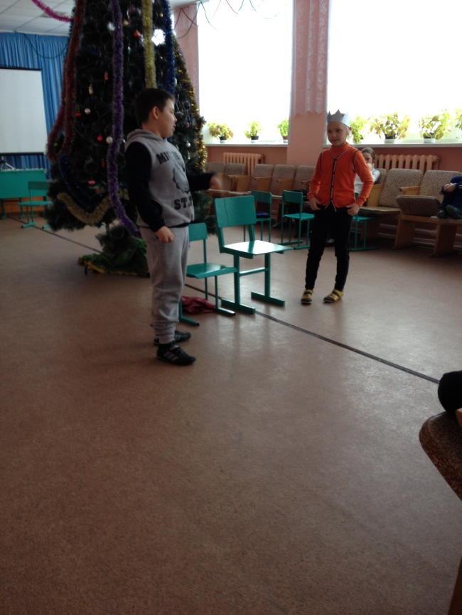
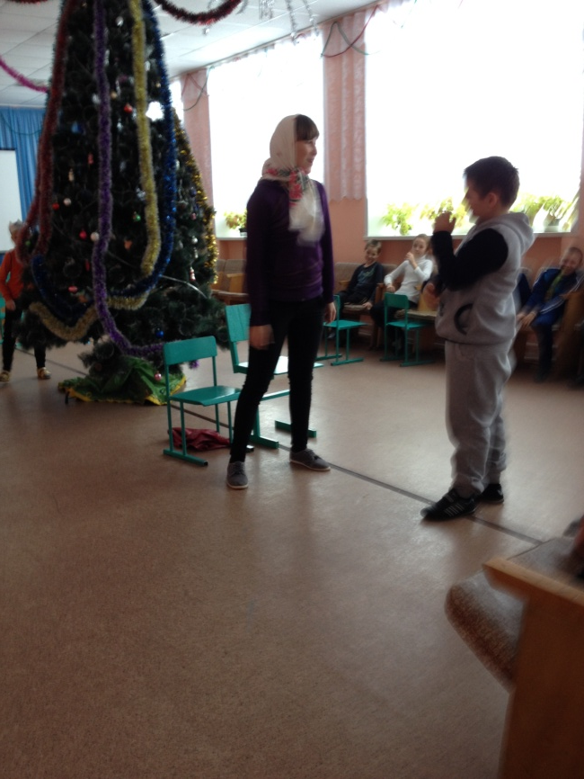
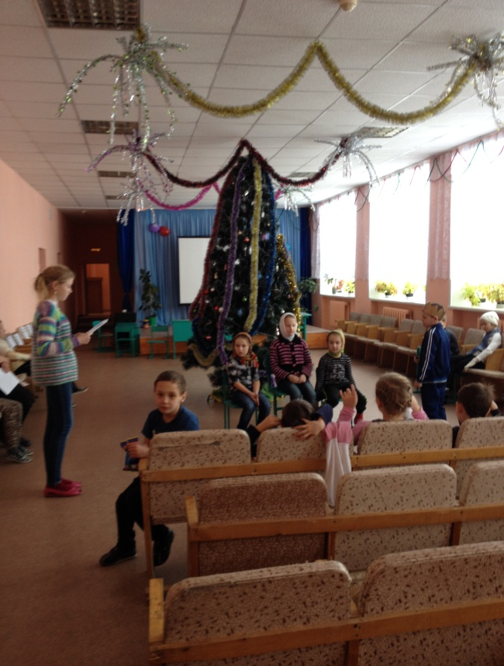
5 день «В гостях у сказки» 3.01.15
Цель мероприятий:
1.Обобщать знания учащихся по сказочному творчеству А.С.Пушкина;
2.Воспитывать у учащихся интерес к творчеству А.С.Пушкина, эстетические чувства.
3.Развивать у учащихся коммуникабельность, творческие способности, память, мышление, внимание, речь, эмоционально-волевую сферу.

Slide 8

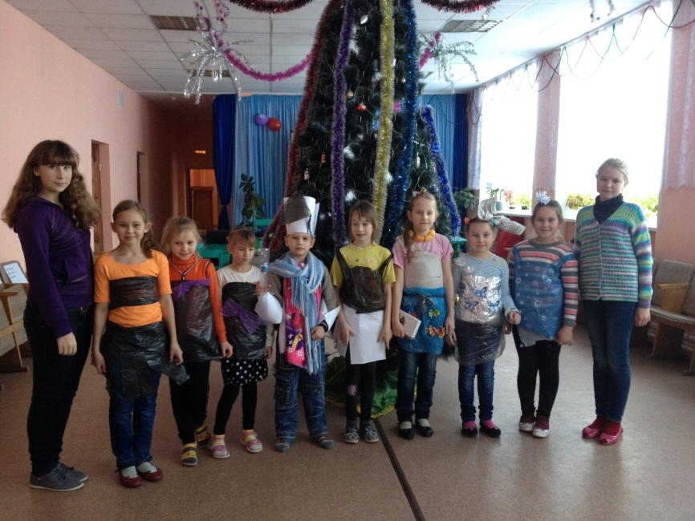
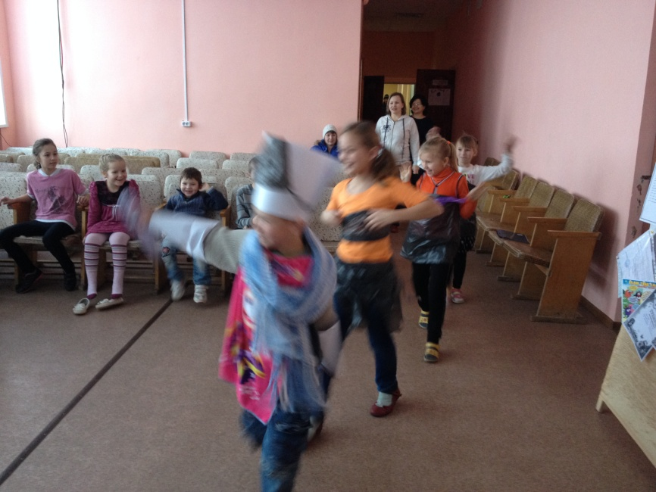
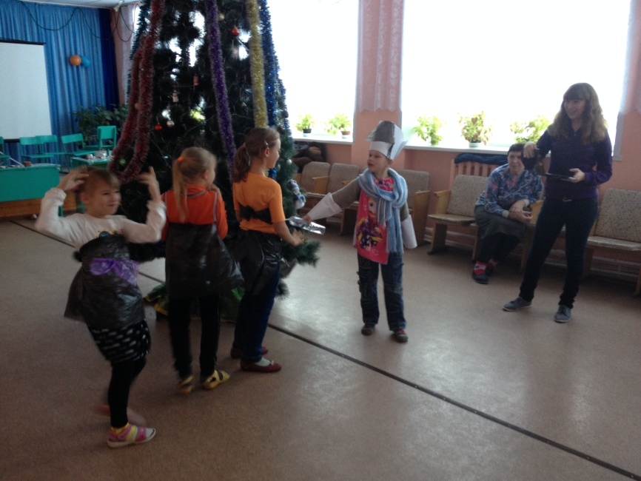
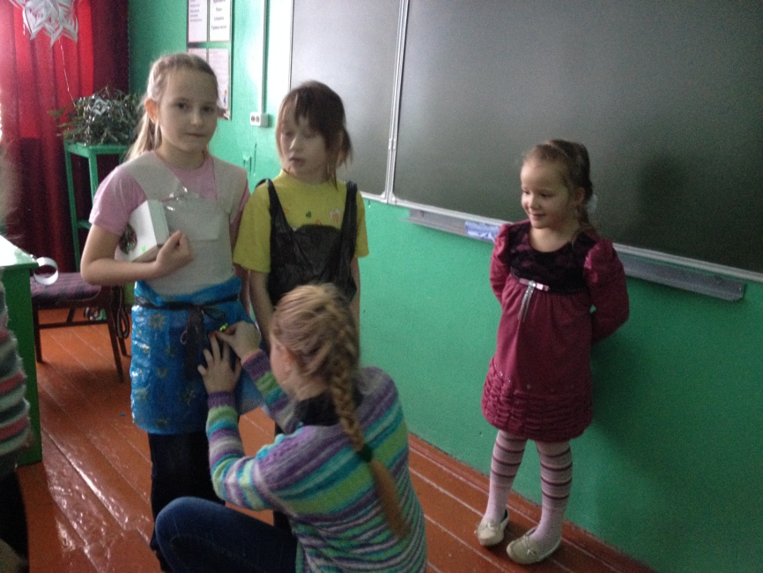
6 день «Мир вокруг нас»
Цель меропрятий: предоставление детям возможности решать экологическую проблему утилизации отходов через собственное участие и творчество.
Модный приговор из подручных материалов

Slide 9
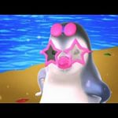
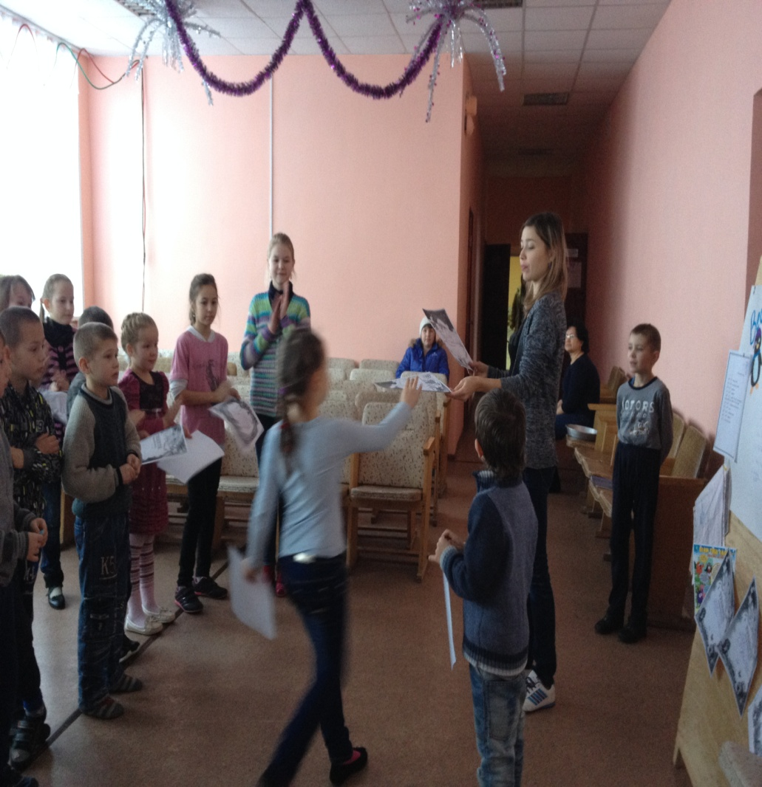
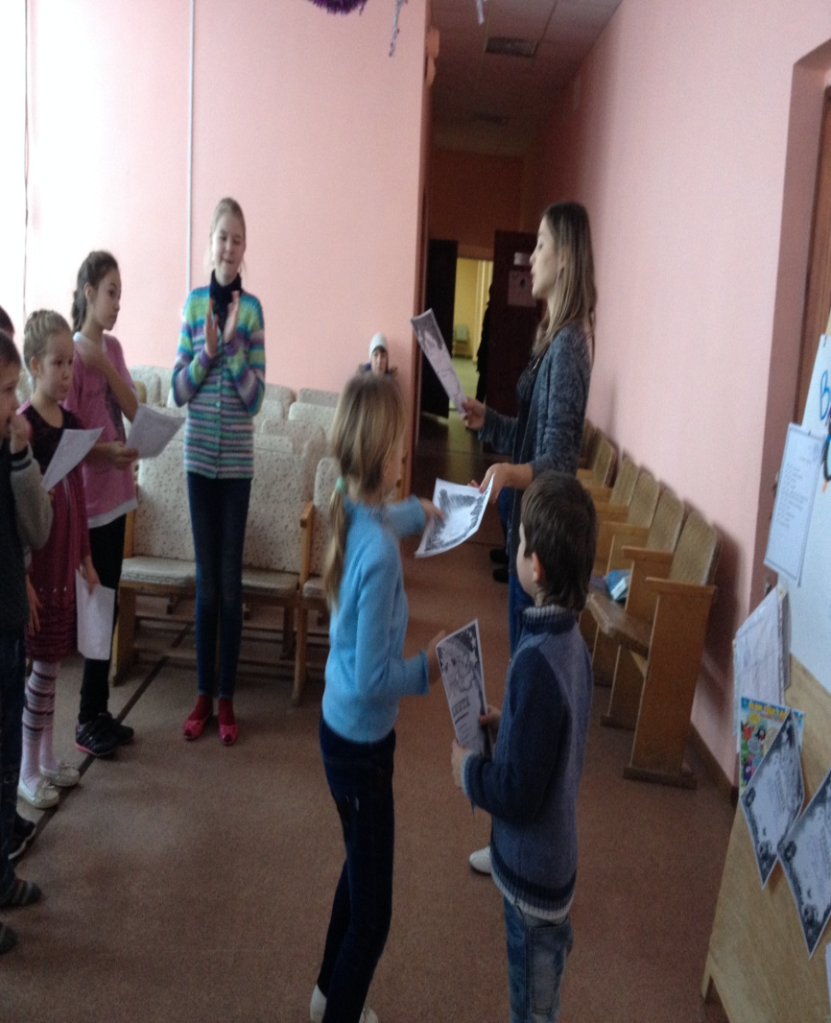
7 день «Друзья расстаются» 6.01.15
Подведение итогов смены, присвоение званий, награждение самых активных участников

Slide 10
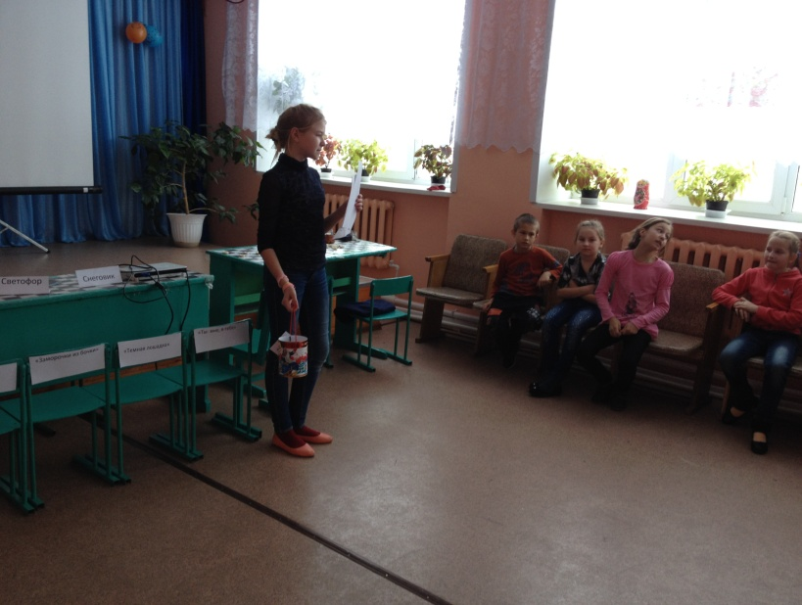
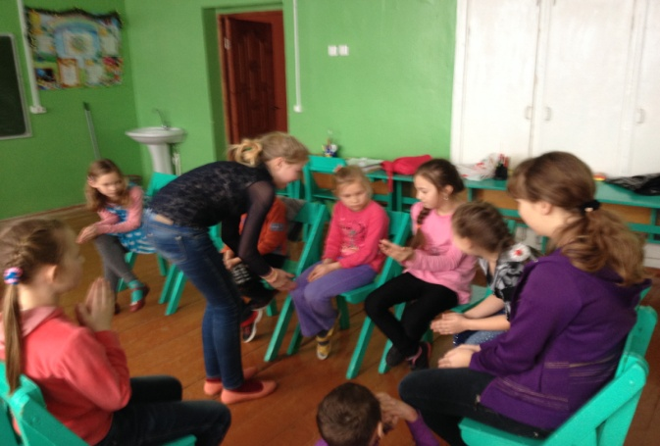
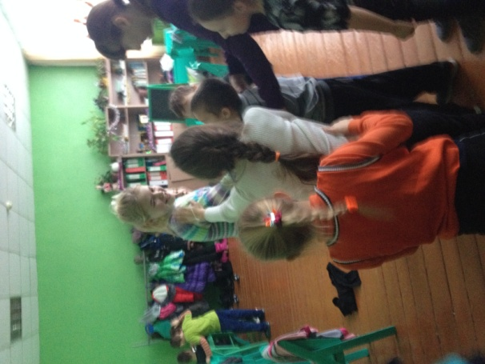
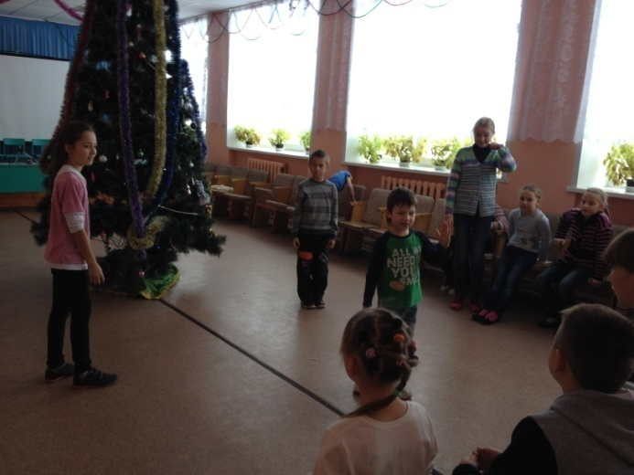
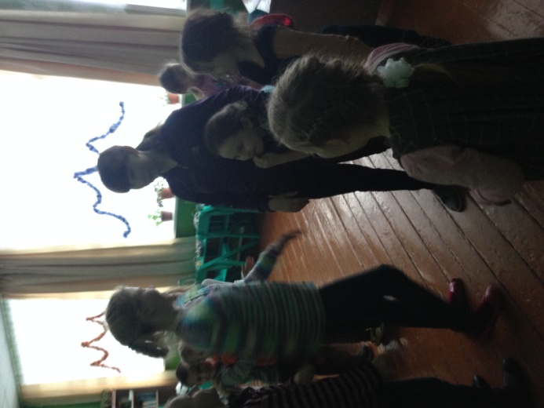
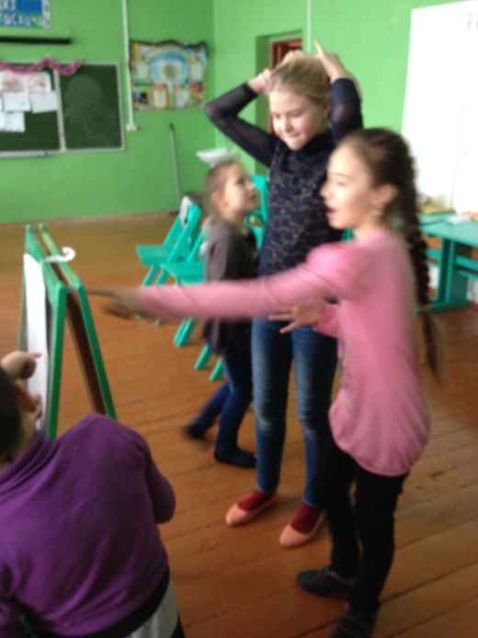
…И еще много, много интересного было в нашем лагере

